Slide 1
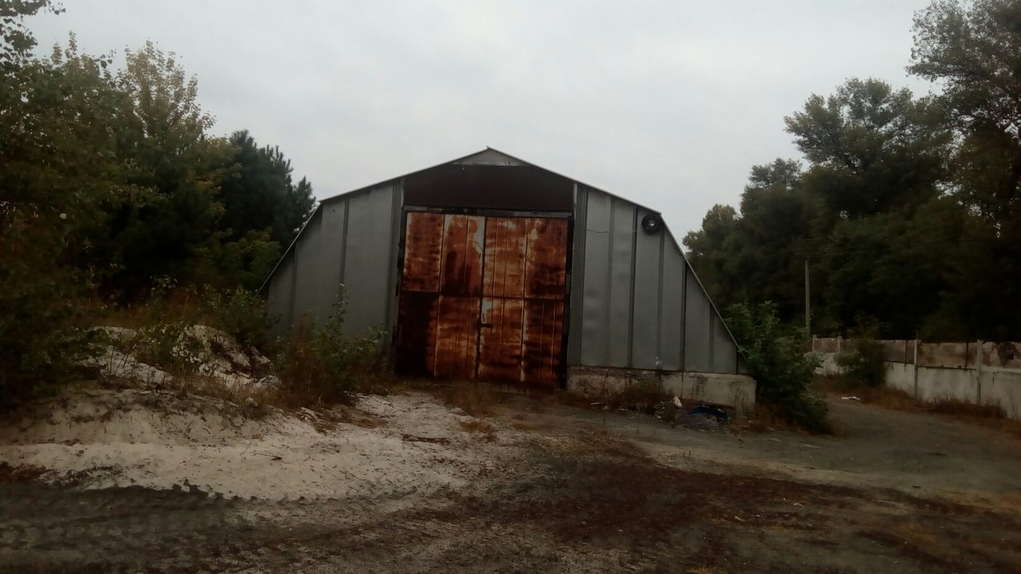
Будівлі та споруди (нежилі приміщення) загальною площею 937,70 кв.м, за адресою: Дніпропетровська обл., Дніпропетровський р-н, смт. Кіровське (смт. Обухівка), вул. Вознесенська, буд. 62а.

Slide 2
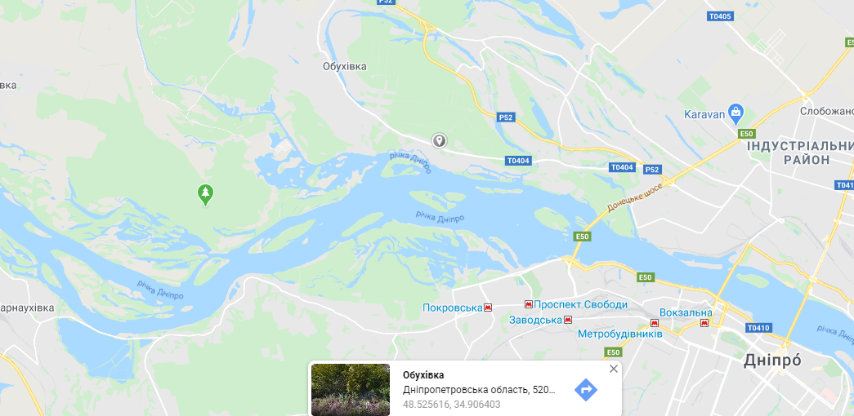
Місцезнаходження об’єкта

